Slide 1
Industrins märkessättning och möjligheterna att förändra relativlöner
Lars Calmfors
Styrelsen för Sveriges Lärare
27/8-2025

Slide 2
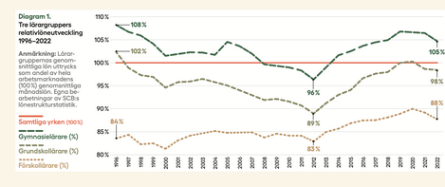

Slide 3
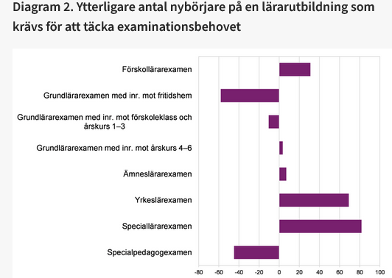

Slide 4
Uppläggning
Bakgrund om industrins märkessättning
Jämförelser med övriga nordiska länder
Reflektioner över möjligheterna till relativlöneförändringar

Slide 5
Bakgrund
Lång historia av att den internationellt konkurrensutsatta sektorn (K-sektorn) ska bestämma löneökningarna
- EFO-modellen i slutet av 1960-talet
- Löneökning = Prisökning + Produktivitetsökning i K-sektorn
- Riktmärke för centraliserade avtal mellan SAF och LO
Gradvis erosion av den centraliserade förhandlingsmodellen från början av 1970-talet
- Löne- och devalveringsspiral
Industrins samarbetsavtal 1997 etablerade ny avtalsmodell
- Lönebildningen slutade vara makroekonomisk störningskälla
- Men egentligen system för fast växelkurs (euromedlemskap)
- Inte lika självklart med rörlig växelkurs och inflationsmål

Slide 6
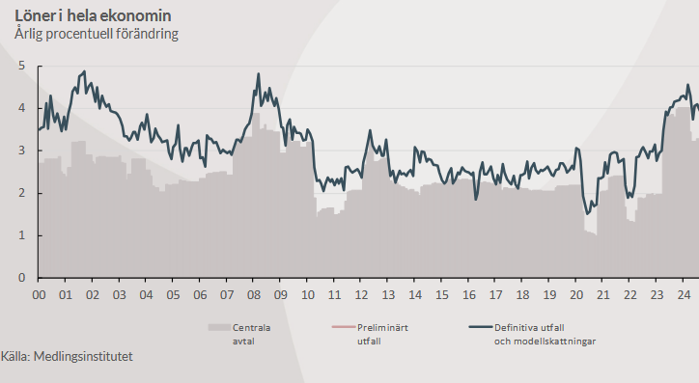

Slide 7
Industrins märkessättning
Informell samordning i stället för tidigare centralisering
- Industrins parter sluter det första avtalet som andra sedan
förutsätts följa
- Social norm
- Skambeläggning av avvikare
Inte unik svensk konstruktion
- Liknande system i Danmark och Norge
- Finland kanske på väg mot liknande system

Slide 8
Wage share in manufacturing in the Nordic countries and the euro area, index, logs

Slide 9
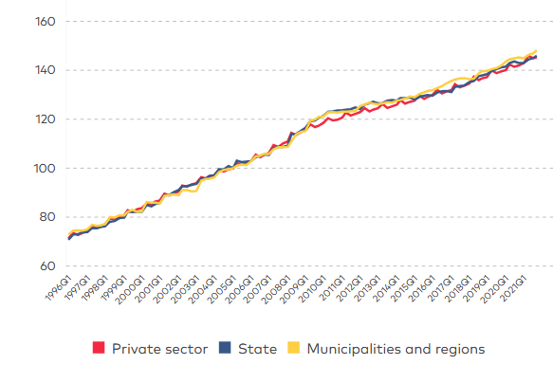
Hourly wages in various sectors, Denmark, index

Slide 10
Hur upprätthålls industrimärket?
Industrins parter när de sluter andra avtal
Intern samordning inom Svenskt Näringsliv
Intern samordning inom LO
Förhandlingsordningsavtal i offentlig sektor
Medlingsinstitutet

Slide 11
Skillnader mot övriga nordiska länder
Industrinormeringen i Sverige avser bara avtalade lönekostnadsökningar på förbundsnivå
- Totala lönekostnadsökningar i Danmark och Norge
Danmark: System med efterregulering av lönerna i offentlig sektor
Starkare roll för centralorganisationerna i Danmark och Norge
Mer statlig inblandning i Danmark och Norge
Starkare roll för Forligsinstitutionen (medlingsinstitutionen) i Danmark
Ändå minst lika bindande industrinormering i Sverige

Slide 12
För- och nackdelar med industrins märkessättning
Fördelar
Nackdelar
Ansvarsfull aggregerad lönebildning
Inga makroekonomiska störningar
Kontrast mellan återhållsamma löneökningar 2022–23 och löneinflation på 1970-talet vid liknande utbudsstörningar
Svårt ändra relativlöner – för lite fokus på lönernas allokerings-funktion
Märket mer bindande över tid för lönekostnadsökningarna
Särskilt problem för välfärdssektorn
Framtida arbetskraftsbrist särskilt i sjukvård och äldreomsorg
- Liknande situation i alla de
nordiska länderna

Slide 13
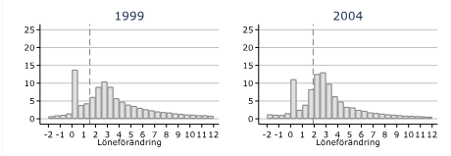
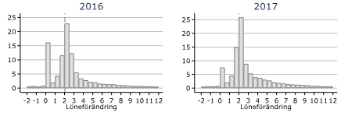
Fördelning av löneförändringar, privat sektor

Slide 14
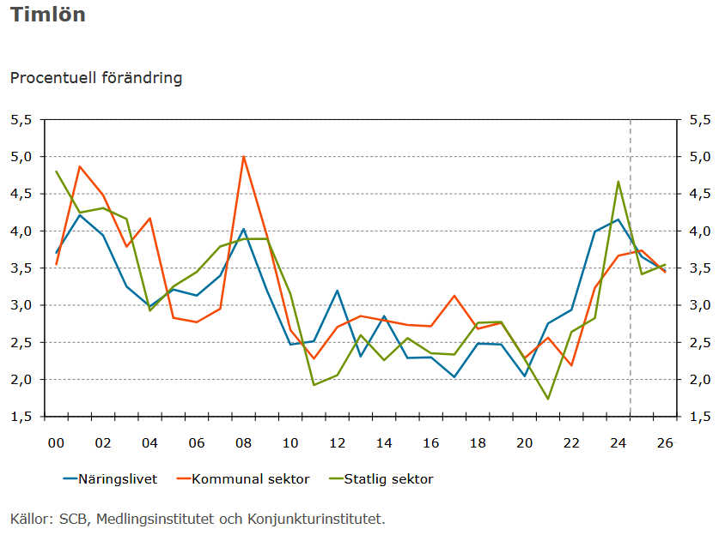

Slide 15
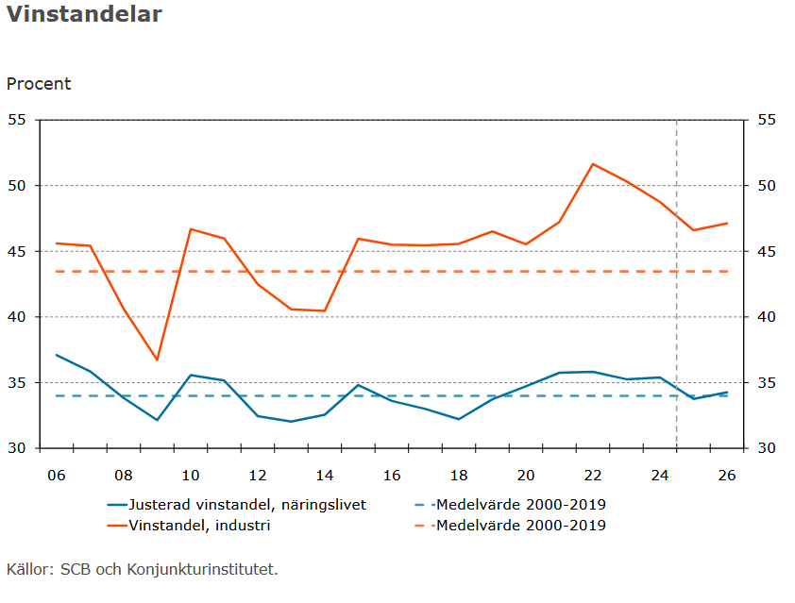

Slide 16
Hur höja relativlönerna i offentligt finansierad verksamhet?
Konflikt
Lokal lönebildning
Sifferlösa avtal
Direkta statliga interventioner
Större flexibilitet i nuvarande system

Slide 17
Konfliktvägen
Mer konflikter i Danmark och särskilt Finland
Stor konflikt i kommunsektorn 2022 i Finland
- Lönelyft utöver ”den allmänna linjen” 2023–27
Risker för alltför hög generell löneökningstakt
Den borgerliga regeringen har försökt stärka Riksmedlarens roll och införa den svenska märkessättningsmodellen

Slide 18
Lokal lönebildning
Anmärkningsvärt lite löneglidning (restpost) i Sverige
Svårt förklara varför
- Generellt lägre löneglidning sedan inflationen kom ner på 1990-
talet
- Mer kontroll från förbundsparternas sida?

Slide 19
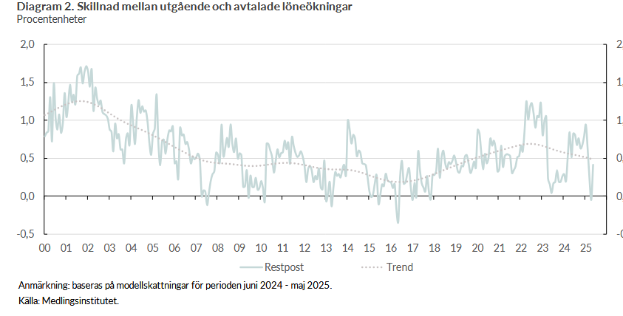

Slide 20
Sifferlösa avtal
Svensk forskning har inte generellt funnit högre löneökningar i sifferlösa avtal
Svagt stöd också i Arbetsmarknadsekonomiska rådets studie (2018) av lönebildningen i offentlig sektor 2008–13
- Medlingsinstitutets avtalstyp 1 (lokal lönebildning utan angivet
centralt utrymme) kontra avtalstyp 2 (lokal lönebildning med
stupstock om utrymmets storlek)
- Månadslöner kontra timlöner
Men stöd för att arbetsmarknadsläget slår igenom mer på lönerna vid sifferlösa avtal i denna studie
Konjunkturinstitutet (2017) fann att det regionala arbetsmarknadsläget påverkar lönerna bara i branscher i näringslivet där lönebildningen är decentraliserad

Slide 21
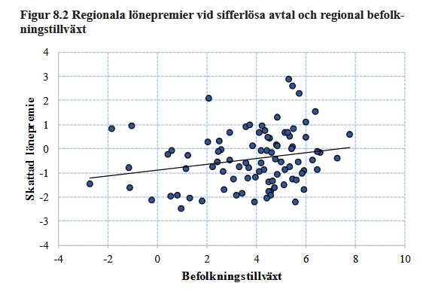

Slide 22
Direkta statliga interventioner
Lärarna
- Karriärlärarreformen 2013
- Lärarlönelyftet 2016
Danmark
- Trepartsöverenskommelse 2023 om statliga tillskott 2024–26 till
extra lönelyft för att göra arbete i välfärdssektorn mer attraktivt
Risk att partsmodellen undermineras
Lämpligt använda bara i enstaka fall

Slide 23
Mer flexibilitet i nuvarande system
Väldigt inflexibelt att ”..’kostnadsmärket’ inom industrin är den norm inom vilken övriga parter på arbetsmarknaden ska hålla sig” (Industriavtalet 2016).
Calmfors (2018):
- Formulering om att ”avvikelser från industrins märke kan vara önskvärda i svåra
obalanssituationer”.
- Liknande formulering i förhandlingsordningsavtal.
- Mindre rigid princip för Medlingsinstitutets medlare?
- Parterna kunde tillsätta oberoende obalansnämnd dit en part skullekunna vända sig för ett
icke bindande offentligt utlåtande.
Tillväxtanalys (2025):
- Statlig myndighet med uppdrag att analysera om relativlönerna är i linje med förändrade
marknadskrafter.
Viktigt med gemensam lägesbild.
Besvärande inflexibilitet i nuvarande märkessättning.
- Faran med att ”öppna slussportarna” kontra förlorad legitimitet om relativlöneförändringar
uteblir

